Slide 1
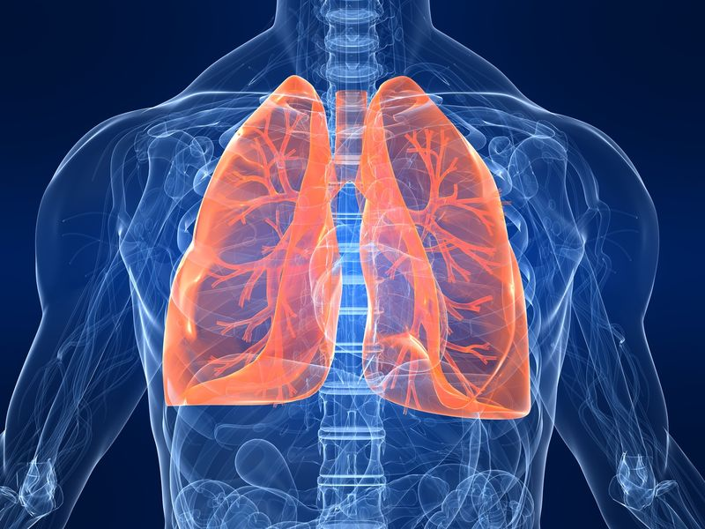
Розвиток та вікові особливості будови дихальної системи

Slide 2
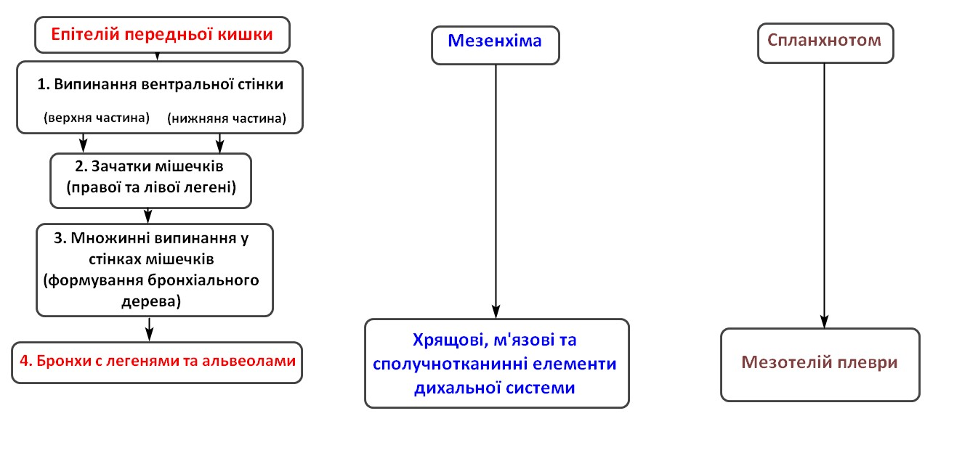
Розвиток органів дихання

Slide 3
Розвиток органів дихання
І ст. - Залозиста, яка триває від 4 до 16-го тижня внутрішньоутробного розвитку.
ІІ ст. - Реканалізації, що триває від 16 до 24-го тижня внутрішньоутробного розвитку.
ІІІ ст. - Альвеолярна, що триває від 24 до 40-го тижня внутрішньоутробного розвитку.
ІV ст. - Постнатальна , що триває від моменту народження до остаточного формування легень, загалом до 8-12 років.
Залозиста стадія складається з 3 етапів:
•I етап (4-6 тиждень ембріонального періоду) закінчується розподілом дихальної та травної трубок. Під час цього етапу можливий розвиток трахео – стравохідних фістул.
•II етап (4-8 тиждень) – формування основних артеріальних та венозних колекторів легень, коли починається утворення малого кола кровообігу. В цей період може виникати інтралобулярна секвестрація.
•III етап (11-12 тиждень внутрішньоутробного розвитку) – розвиток двох основних бронхів, їх подальший дихотомічний поділ закінчується до 16 тижня повним формуванням бронхіального дерева. Порушення розвитку в цьому етапі викликає:
•агенезію (відсутність легені разом з головним бронхом).
•аплазію (відсутність легені при збереженні головного бронха).
Стадія реканалізації триває впродовж 16 – 24 тижня внутрішньоутробного періоду, протягом якої продовжується розвиток та васкуляризація майбутніх респіраторних відділів легень.

Slide 4
Розвиток органів дихання
Альвеолярна стадія поділяється на 3 етапи:
I етап (24-28 тиждень гестації) - у плода з’являється нова структура альвеоли, починається синтез сурфактанту. Основу сурфактанту складають фосфоліпіди, зокрема фосфатидинхолін. Він утворює тонке суцільне вистилання альвеол і забезпечує їх поверхневий натяг. Це запобігає виникненню ателектазів (спадання) і збільшує податливість легень. Синтез сурфактанту найінтенсивніше відбувається після 32-го тижня вагітності.
II етап альвеолярної стадії припадає на кінець 7-го місяця. Спостерігається формування паренхіми і легені набувають рис будови пористого органа з багатьма порожнинами і каналами, утворюються респіраторні бронхіоли, які закінчуються альвеолярними ходами. Венозна сітка відстає у розвитку від відповідних артерій. Ці особливості спричинюють підвищену гідратацію легень, слабке відтікання її з легеневих структур. Внаслідок особливостей будови судин легень та дисфункції лімфовідтікання, призводять до набряково-геморагічного синдрому.
ІІІ етап альвеолярної стадії ( приблизно на 8-9 місяці ВУР) - Бронхіальне дерево топографічно позначене. В легенях відбувається інтенсивний процес диференціювання дистальних розгалужень. Утворюються функціональні одиниці легень – ацинуси. Можливі вади – утворення поодиноких чи множинних кіст (полікістоз).

Slide 5
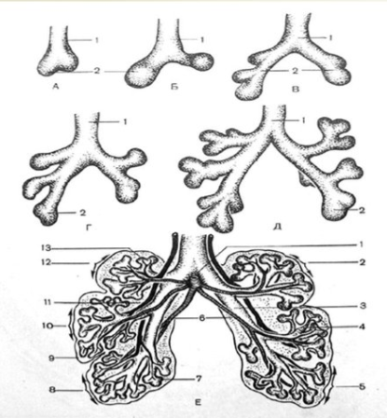
Розвиток легень
Зачаток легені з'являється на 3 тижні розвитку.
І представлене випинанням вентральної стінки глоткової кишки, яке поширюється в каудальному напрямку.
Дивертикул дає початок епітеліальній вистілці і пов'язаних з нею залоз трахеї, гортані та бронхів, а також респіраторному епітелію альвеол.
Сполучна тканина, хрящі та м'язи виникають з клітин мезенхіми, які розташовані навколо закладки, що росте.
Формуючись у трубку, ця закладка відшаровується від кишки у своєму каудальному кінці доти, доки не залишається невелика сполучна ділянка. Ця сполучна ділянка і є примітивний вхід у горло.

Slide 6
Розвиток легень
Зачаток легені з'являється на 3 тижні розвитку.
І представлене випинанням вентральної стінки глоткової кишки, яке поширюється в каудальному напрямку.
Дивертикул дає початок епітеліальній вистілці і пов'язаних з нею залоз трахеї, гортані та бронхів, а також респіраторному епітелію альвеол.
Сполучна тканина, хрящі та м'язи виникають з клітин мезенхіми, які розташовані навколо закладки, що росте.
Формуючись у трубку, ця закладка відшаровується від кишки у своєму каудальному кінці доти, доки не залишається невелика сполучна ділянка. Ця сполучна ділянка і є примітивний вхід у горло.

Slide 7
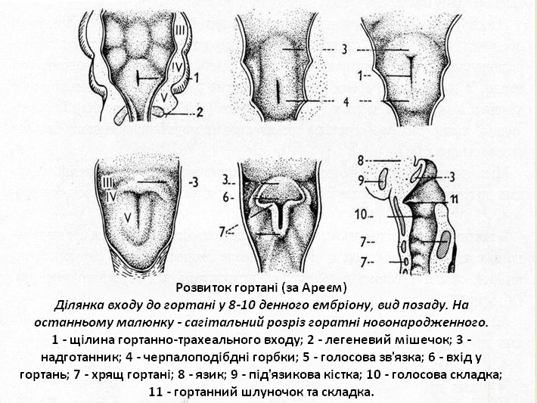
Розвиток гортані

Slide 8
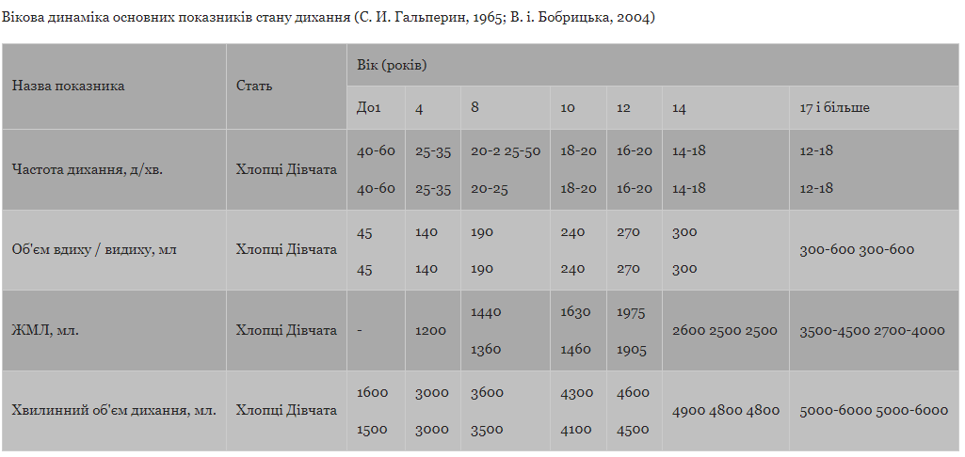
Вікова динаміка показників дихання

